Slide 1

Proyecto final. Temas selectos de física computacional II
Estudio de las relaciones de medidas biométricas con un posible diagnóstico de diabetes.
Priego Morales Jesús
Silva Vergara Ricardo

Slide 2
Se realizó un análisis detallado de algunas medidas biométricas tomadas a un conjunto de pacientes femeninos de al menos 21 años, medidas que tienen como propósito determinar si existe alguna relación de algunas mediciones con un diagnóstico de diabetes.
Se implementó un modelo de machine learning que prediga si un futuro paciente puede o no tener un diagnóstico de diabetes positivo de acuerdo a algunas medidas que se le tomen.

Slide 3
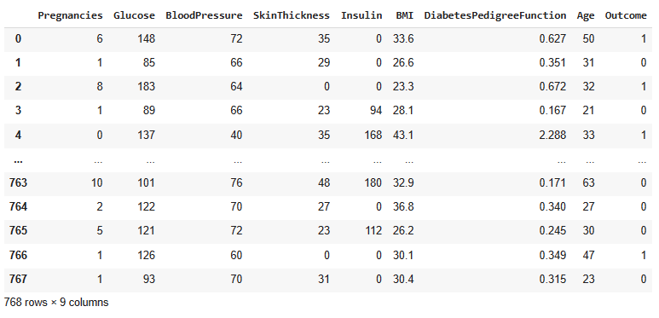

Slide 4
Hipótesis: Empleando estos datos proporcionados y herramientas de estadística de datos, no siempre se puede hacer un diagnósticó preciso de diabetes, por lo que no todos los datos dados siempre tendrán relación entre ellos o no proporcionarán información para el diagnóstico.

Slide 5
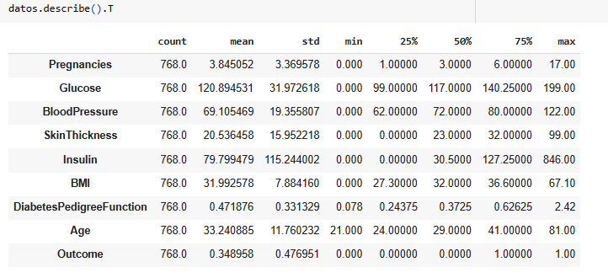

Slide 6
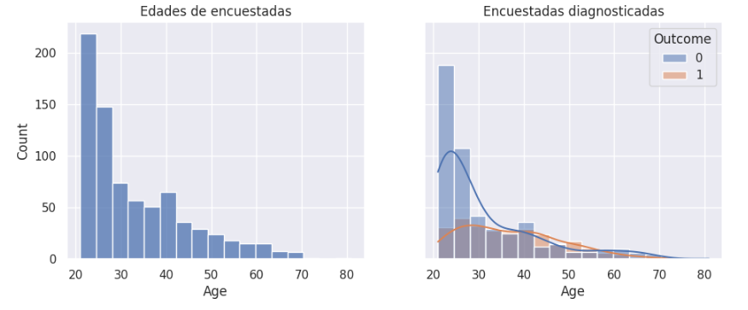

Slide 7
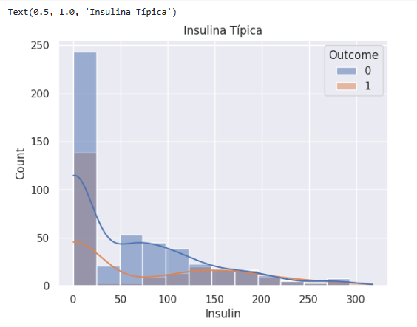
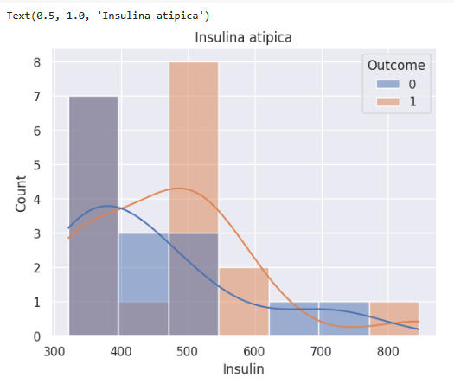

Slide 8
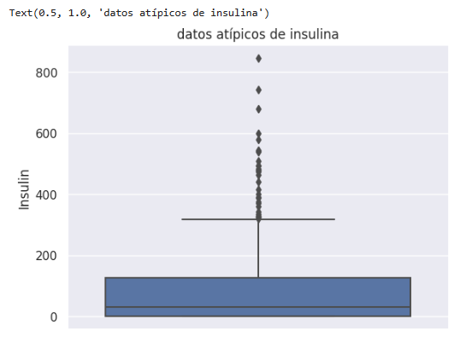

Slide 9
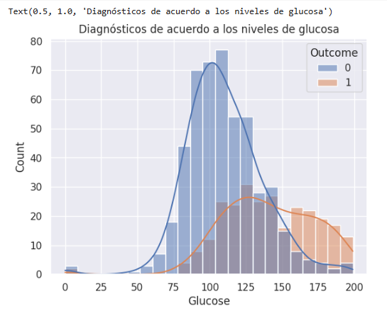

Slide 10
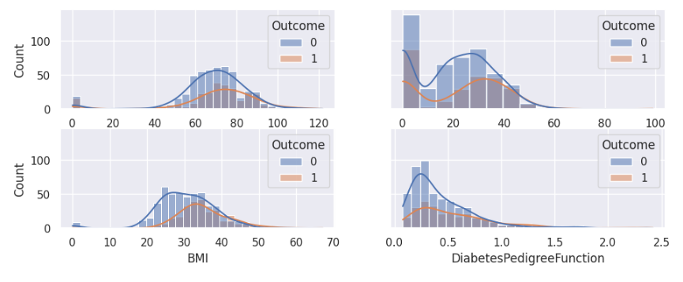

Slide 11
Implementación de machine learning

Slide 12
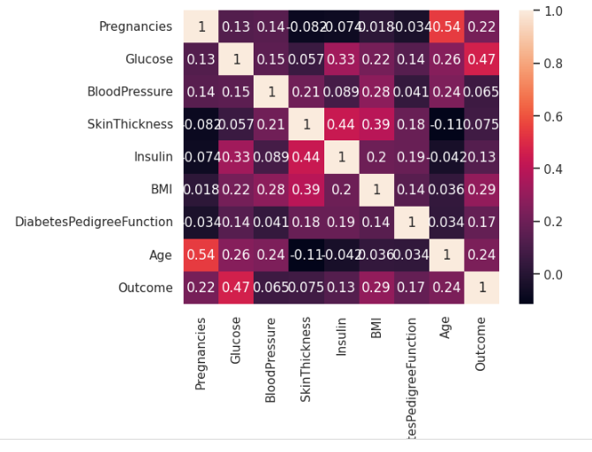

Slide 13
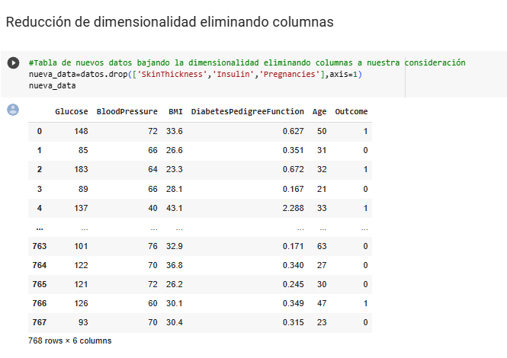

Slide 14
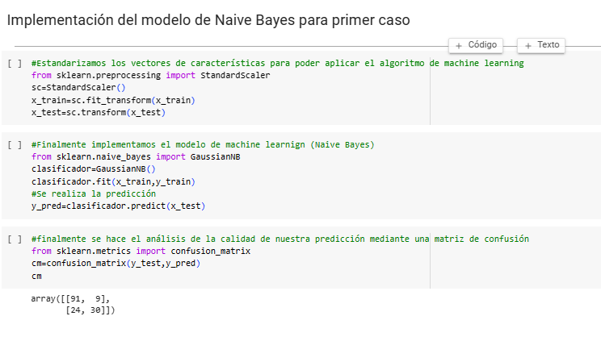

Slide 15
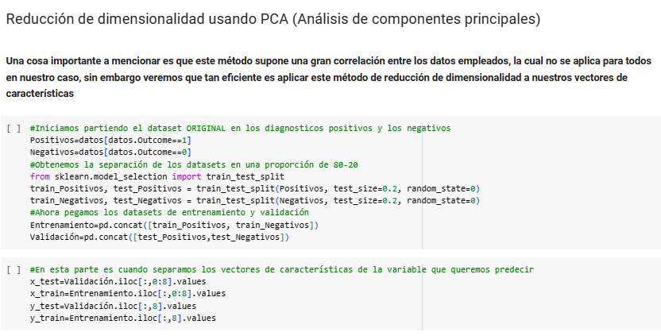

Slide 16
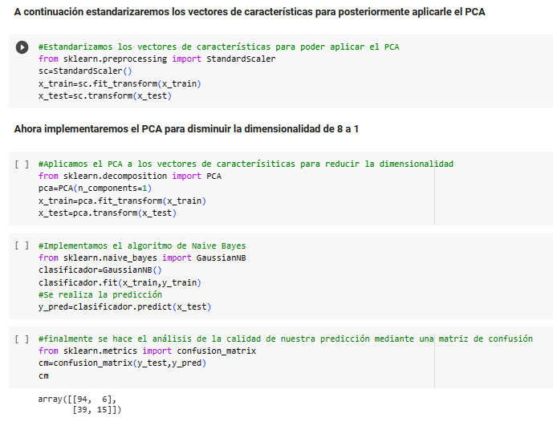

Slide 17
